Slide 1
Inleiding tot digitale marketing
2. Een strategie bepalen

Slide 2
Digitale strategie
Professor
School
Digitale marketing

Slide 3
Leerdoelen
De rol van marketingstrategie en digitale strategie herkennen
De verschillende stappen van het ontwikkelingsproces van de digitale marketingstrategie toepassen
Een globaal beeld van de strategie presenteren met behulp van het Canvas Model

Slide 4
Onderwerpen
Ontwikkelproces digitale marketingstrategie
Digitale marketingprestaties evalueren
Online marktplaats beoordelen
Bepaal strategische doelstellingen voor digitale marketing
Segmenten definiëren
Online klantwaardepropositie definiëren
Digitale marketingstrategie bepalen
Digitale relatiemarketing
Digitale marketingmix
Ervaring met digitale marketing
Meten en controleren
Digitale strategie wereldwijd overzicht
Bibliografie
Notes:
In de submodule "Een strategie bepalen" proberen we 12 punten te behandelen. We beginnen met een korte benadering van het begrip strategie. Daarna volgen we aan de hand van een model een aantal stappen en proberen we antwoord te geven op drie vragen:
Waar zijn we?
Waar willen we naartoe?
Hoe gaat het?

Slide 5
"Of je hebt een strategie of je maakt deel uit van de strategie van iemand anders."
Alvin Toffler
Notes:
Als een bedrijf of een organisatie (bijvoorbeeld een NGO) geen strategie heeft, betekent dit dat het gaat drijven met de wind, met de getijden, het is als een boot zonder stuurman. In feite worden deze winden, deze getijden bepaald door de strategieën van de concurrerende bedrijven.

Slide 6
Ontwikkelproces digitale marketingstrategie
Notes:
Laten we beginnen met te bespreken waar marketingstrategie uit bestaat en waar digitale marketingstrategie in past.

Slide 7
Wat is marketingstrategie?
"De marketingstrategie is de manier waarop de marketingfunctie haar activiteiten organiseert om een winstgevende groei van de verkoop te realiseren op het niveau van de marketingmix (...)".
"Een marketingstrategie kan worden gedefinieerd als een plan (meestal op lange termijn) om de doelstellingen van de organisatie als volgt te bereiken (...)".
(Kotler, 1997)
Notes:
Aangezien marketing geen exacte wetenschap is, is het niet verwonderlijk dat er verschillende definities van marketingstrategie bestaan. Sommige zijn korter, andere langer. In deze dia zien we één definitie, geschreven door Philip Kotler. Voordat we het over de definitie zelf hebben, een paar eenvoudige opmerkingen over Philip Kotler: hij is de beroemdste auteur op het gebied van marketing, met meer algemene boeken en andere meer specifieke boeken, zoals bijvoorbeeld Marketing in Toerisme. Hij werd geboren in 1932 en wordt beschouwd als de vader van Marketing. Praten over Marketing zonder rekening te houden met Kotler is als praten over rockmuziek en de Beatles vergeten.
In deze definitie kunnen we enkele aspecten benadrukken: om een marketingstrategie te hebben, is het belangrijk dat de organisatie is gestructureerd met een functioneel gebied dat de ontwikkeling van alle activiteiten die de uitvoering van deze strategie mogelijk maken, mogelijk maakt. Dit veronderstelt ook dat de organisatie met de gedefinieerde strategie streeft naar een winstgevende groei van de verkoop, ondersteund door de tactische component van de marketingmix.
Laten we als marketingmix de ook wel 4P's beschouwen: product, prijs, plaatsing en promotie.
Als we het hebben over een bedrijf in de dienstensector, is de uitgebreide marketingmix (7P's) van toepassing, die naast de 4 genoemde P's omvat: Mensen, Proces, Fysiek Bewijs.
In de definitie noemt Kotler het perspectief van de marketingstrategie die moet worden gezien als een plan. We kunnen ook zien dat het ook de zorg is die de organisatie moet hebben bij het definiëren van een plan, waarin het expliciet is hoe het de gedefinieerde doelstellingen zal bereiken. Er wordt ook geverifieerd dat de marketingstrategie moet worden gedefinieerd op de lange termijn (natuurlijk kan het begrip termijn verschillen per cultuur; de lange termijn voor een Europeaan heeft niet hetzelfde kader als voor een Japanner).

Slide 8
Digitale marketingstrategie
  "Een digitale marketingstrategie is nodig om een consistente richting te geven aan de online marketingactiviteiten van een organisatie, zodat ze integreren met de andere marketingactiviteiten en de algemene bedrijfsdoelstellingen ondersteunen."
  (Chaffey, 2006, p. 178).
Notes:
In deze definitie, geïntroduceerd door Dave Chaffey, een digitale marketingwetenschapper, is het belangrijk dat er een digitale marketingstrategie is, zodat de activiteiten die het bedrijf online ontwikkelt, consistent zijn en niet in tegenspraak zijn met andere activiteiten die worden toegepast, namelijk via offline marketing. In de praktijk moet de digitale marketingstrategie worden gezien als een specificiteit van de marketingstrategie, wanneer deze wordt ondersteund door digitale kanalen.

Slide 9
Digitale marketingstrategie
  De digitale marketingstrategie definieert:
      Hoe de beoogde doelen te bereiken
      Hoe de verschillende digitale marketingkanalen gebruiken
      Hoe verschillende digitale marketingkanalen integreren
Notes:
De digitale marketingstrategie moet bepalen hoe deze zal bijdragen aan de doelstellingen die de organisatie wil bereiken. Deze doelstellingen kunnen de marketingdoelstellingen zijn, maar uiteindelijk kunnen we ook doelstellingen definiëren die meer gericht zijn op de digitale aanwezigheid van de organisatie.
Het is ook de bedoeling dat de digitale marketingstrategie de rol definieert die de verschillende digitale kanalen zullen spelen in de ontwikkeling van de strategie, en hoe de kanalen met elkaar zullen worden geïntegreerd, hoe ze winstgevend te maken in een synergetisch perspectief.
Als belangrijkste digitale marketingkanalen kunnen we noemen: de website, de blog, interactieve applicaties, sociale media (met speciale aandacht voor sociale netwerken, maar ook aggregatieve kanalen, analysesites, virtuele netwerken - bijvoorbeeld: Metaverse), e-mailing en reclame.

Slide 10
Digitale marketingstrategie
  Digitale marketingstrategie veronderstelt:
      Integratie met offline marketingstrategie
      Toewijzing van middelen
      Klantgerichte digitale processen
Notes:
Wanneer je nadenkt over de digitale component van marketing, moet je nadenken over hoe de strategische beslissingen die zullen worden genomen, zullen samenvallen met beslissingen die vanuit een niet-digitaal perspectief worden genomen. Bijvoorbeeld, zijn de segmenten die het bedrijf online zal bewerken congruent met de offline segmenten? Hoe wordt er gezorgd voor één enkele ervaring, ongeacht of de touchpoints online en offline zijn, en wordt er één enkel beeld van het merk gegeven?
Bij het bepalen van de digitale marketingstrategie is het ook noodzakelijk om na te denken over de middelen die nodig zijn om deze strategie te realiseren. Deze middelen kunnen financieel, personeel, technologie, marketingkennis, enz. zijn.
Met de toepassing van een marketingstrategie is het niet verwonderlijk dat er behoefte is aan het heroverwegen van processen (zowel backoffice als met betrekking tot klantinteractie), om de klantervaring aantrekkelijker te maken en bij te dragen aan het verhogen van de klantwaarde. Alles wat het bedrijf doet, moet voldoen aan de verwachtingen van de klant en bijdragen aan klantloyaliteit. Voor de implementatie van herontworpen of nieuwe processen kan het gebruik van technologie nodig zijn, zoals CRM-software (Customer Relationship Management), software voor nieuwsbriefbeheer.

Slide 11
Wat is er nodig voor een digitale marketingstrategie?
Analyseer intern met een digitale focus wat het bedrijf heeft gedaan
Extern analyseren wat het bedrijf beïnvloedt of kan beïnvloeden
De strategische doelstellingen voor actie op digitaal gebied bepalen
Geef aan op welke segmenten digitale marketingacties gericht zullen zijn
Bepaal het waardevoorstel voor de segmenten en hoe dit bijdraagt aan differentiatie
Pas de rol aan van relationele marketing met een hefboomwerking op digitaal
De belangrijkste implicaties van de digitale marketingmix definiëren
Notes:
Om een digitale marketingstrategie te kunnen definiëren, moet je rekening houden met een minimum aan elementen om de strategie op een solide basis te kunnen bouwen. Opgemerkt moet worden dat wanneer de strategie wordt gedefinieerd, dit gebeurt op basis van een reeks aannames die kunnen en natuurlijk de neiging hebben om te veranderen. Uiteindelijk kunnen zich bijzondere omstandigheden voordoen die zelfs een radicale verandering van de gevolgde strategie noodzakelijk maken. Bijvoorbeeld, de pandemie veroorzaakt door COVID-19 dwong de meeste bedrijven om hun strategische marketingplan te herzien, om hun aanwezigheid in digitale marketing te herzien.
Om een digitale marketingstrategie te bepalen, wordt dus voorgesteld dat het bedrijf:
- Maak een interne analyse: analyseer wat het bedrijf heeft gedaan op het gebied van digitaal, wat zijn competenties zijn, welke evolutie er heeft plaatsgevonden.
- Voer een externe analyse uit: welke beperkingen, welke gunstige factoren zijn er op digitaal gebied, wat zijn de trends. Hierbij moet je rekening houden met de concurrentie en het consumentengedrag.
- Bepaal duidelijk, objectief en realistisch wat je wilt bereiken met digitale marketing.
- Geef aan welk segment of welke segmenten je wilt bereiken met digitale marketing.
- Bepaal de waardepropositie, d.w.z. wat de klant als speciaal aan het merk en het bedrijf zal zien. Deze waardepropositie moet uniek, duurzaam en blijvend zijn. Digitale marketing moet deze waardepropositie kunnen communiceren naar de doelsegmenten. Om een waardepropositie te zijn, moet het speciale voordeel dat we onze klant willen bieden natuurlijk door hem worden gewaardeerd.
- Bouw een relatie op met de klant (als dat de bedoeling is van het bedrijf), maak gebruik van zijn levenslange waarde (de waarde die de klant kan hebben voor het bedrijf gedurende de hele relatie met het bedrijf). De strategie moet gericht zijn op het te gelde maken van de digitale component om diezelfde relatie te versterken en zo bij te dragen aan het vergroten van de klantloyaliteit.
Wanneer we nadenken over de digitale strategie, moeten we bepalen hoe de digitale marketingmix aanwezig zal zijn, welke bijdrage deze zal leveren aan het opbouwen van het merk.

Slide 12
De online kans definiëren
Bedrijfsdoelstellingen
Digitale marketingprestaties evalueren
Bepaal strategische doelstellingen voor digitale marketing
Online marktplaats beoordelen
De strategie kiezen
De waardepropositie van de klant definiëren
Digitale marketingstrategie bepalen
Segmenten definiëren
Implementatie en praktijk
Ontwikkelingsproces digitale marketingstrategie.
Bron: Aangepast van Chaffey & Smith, 2017, p. 29.
Digitale relatiemarketing
Ervaring met digitale marketing
Digitale marketingmix
Meten en controleren
Notes:
In deze afbeelding zie je de voorgestelde methodologie voor het toepassen van een digitale marketingstrategie. Deze methodologie bestaat uit drie fasen.
In de eerste fase worden de online kansen gedefinieerd, waarbij de digitale marketingdoelstellingen worden bepaald, rekening houdend met het feit dat deze in lijn moeten zijn met de doelstellingen van de organisatie. Er moet ook rekening worden gehouden met de huidige prestaties van de digitale marketing van het bedrijf en het vermogen om te evolueren, evenals met alle externe elementen die de prestaties kunnen beperken of kansen kunnen bieden.
In de tweede fase wordt de juiste strategie gekozen, rekening houdend met de doelstellingen die moeten worden bereikt, de segmenten die moeten worden bediend en de gedefinieerde waardepropositie.
De derde fase bestaat uit de implementatie en realisatie van de strategie, waarbij de tactische en operationele componenten bijdragen aan het succes. In deze fase wordt de online ervaring gedefinieerd, namelijk met behulp van technieken zoals de consumer journey. Deze online ervaring wordt gestuurd door de gedefinieerde digitale marketingmix en door de dynamiek van de klantrelatie die het bedrijf wil bereiken ondersteund door digitaal.
Tot slot is het noodzakelijk om de hele online ervaring die de klant heeft met de organisatie te meten en te controleren, om de nodige aanpassingen te kunnen doen, niet alleen vanwege mogelijke afwijkingen tussen wat was gepland en wat werd geverifieerd, maar ook vanwege de dynamiek van de markt, de evolutie van de technologie en de innovatie van digitale marketing zelf.

Slide 13
Quiz
Classificeer de volgende beweringen als waar en onwaar. Motiveer je keuze voor de beweringen die volgens jou onwaar zijn.
De doelstellingen moeten worden bepaald in overeenstemming met de gekozen strategie.
Alleen de omgeving bepaalt de keuze van de strategie.
Differentiatie is niet altijd de zorg van een bedrijf.
De digitale strategie wordt autonoom uitgewerkt.
Notes:
Stellingen 1, 2 en 4 zijn onwaar. Stelling 3 is waar.
1. De door het bedrijf gekozen strategie is de strategie die als de beste wordt beschouwd om de gedefinieerde doelstellingen te bereiken, rekening houdend met de realiteit van het bedrijf en de omgeving, met speciale aandacht voor de concurrentie. Twee bedrijven kunnen dezelfde doelstellingen hebben, maar verschillende strategieën. Het heeft geen zin om te bepalen hoe we verder gaan (strategie) zonder te weten waar we naartoe willen (doelstellingen).
2. Het is waar dat de omgeving de strategie bepaalt. Een bedrijf dat bijvoorbeeld geconfronteerd wordt met een economische crisis, kan ervoor kiezen om een goedkoop merk te creëren dat alleen online op de markt wordt gebracht. Maar er zijn nog andere voorwaarden, zoals de interne middelen die het bedrijf ter beschikking heeft om de strategie uit te voeren. De keuze van de strategie wordt ook bepaald door de doelstellingen zelf.
3. Gewoonlijk houdt marketing zich bezig met het onderscheiden van het merk en de producten van wat er op de markt is, van wat er bij de concurrentie verkrijgbaar is. Het bedrijf kan er echter voor kiezen om "vast te houden" aan een concurrent, normaal gesproken de marktleider, in een poging om de consument in verwarring te brengen. Met andere woorden, er is bezorgdheid over het imiteren van de strategie van de concurrent, zelfs als de verpakking van de producten vergelijkbaar is.
4. De marketing van een bedrijf is één. Digitale marketing weerspiegelt de zorg van het bedrijf om zijn digitale aanwezigheid zoveel mogelijk te optimaliseren en gebruik te maken van bepaalde tactieken die inherent zijn aan technologie en die vervolgens worden vertaald in operationele acties, zoals bijvoorbeeld de ontwikkeling van een Facebook-advertentiecampagne.

Slide 14
Digitale marketing evalueren prestaties

Slide 15
Digitale marketingprestaties evalueren
Analyseer de aanwezigheid op verschillende digitale marketingkanalen
Website
E-mailen
Sociaal netwerken
Add
Notes:
Om te weten waar we naartoe gaan, moeten we weten waar we zijn op het gebied van digitale marketing. Het is mogelijk om aan de hand van modellen te analyseren in welke fase van de digitale marketingtoepassing het bedrijf zich bevindt. Maar het belangrijkste doel is dat het bedrijf weergeeft hoe het de belangrijkste digitale kanalen kwantitatief en kwalitatief te gelde maakt. Het bedrijf moet dus proberen de website, het gebruik van e-mail, de aanwezigheid op sociale netwerken en het gebruik van advertenties te analyseren. Idealiter zou deze analyse niet alleen op het huidige moment moeten worden uitgevoerd, maar zou het ook mogelijk moeten zijn om een beeld te krijgen van de afgelopen 3 jaar, om te controleren of er sprake is van enige evolutie.
Om de huidige digitale aanwezigheid te analyseren, wordt voorgesteld:
Website
- ZOEKMACHINEOPTIMALISATIE
- Bruikbaarheid
- Snelheid
- Tijdigheid van informatie
- Conversie optimalisatie (CRO)
E-mailanalyses bij het verzenden:
- Nieuwsbrieven - helpt om de merkbekendheid te vergroten en verkeer te genereren met wat er nieuw is op de website.
- Seizoensgebonden e-mails - maakt het gemakkelijker voor het merk om op de radar van klanten te blijven (voorbeelden: Kerst- of verjaardagsmails.
- Exclusieve aanbiedingen - hiermee kun je trouwe klanten een speciaal gevoel geven met een speciale korting of aanbieding.
- Herinneringen - helpt bij het herinneren en uiteindelijk leiden tot een bepaalde actie (bijv. verzenden als een abonnement afloopt).
- Flitsadvertenties - verhoog de verkoop met flitskortingen, zoals een 48-uurs uitverkoop.
Aanwezigheid in sociale media moet worden geanalyseerd vanuit een kwantitatief (bijv. aantal posts, mate van betrokkenheid, ...) en kwalitatief perspectief (coherentie van de boodschap, tone of voice, ...) rekening houdend met de specificiteit van elk netwerk.
Om de aanwezigheid van het merk op het sociale netwerk Facebook te beoordelen, wordt voorgesteld dat het bedrijf een aantal vragen beantwoordt:
- Hoeveel likes hebben we?
- Hoe vaak posten we?
- Wat is onze push/pull-mix? (push=reclame; pull=verkoopbevordering, PR, direct marketing, verkoopteam, mecenaat/sponsoring; merchandising)
- Welke soorten media gebruiken we?
- Linkt onze Facebook-pagina naar onze website?
- Hebben we een bijgewerkte cover en profiel?
- Reageren we op opmerkingen?
- Hebben we een beoordeling? Wat is het?
- Wat is onze social media-stem?
- Wat zeggen de reacties op onze pagina en foto's meestal?
- Delen we artikelen? Hoe vaak?
Met betrekking tot Instagram kan men ook de volgende vragen proberen te beantwoorden om de winstgevendheid van dit sociale netwerk te beoordelen:
- Hoeveel volgers hebben we?
- Wat is onze mediamix voor berichten?
- Wat voor hashtags gebruiken we?
- Linkt ons profiel naar onze website?
- Wat is onze social media-stem?
- Wie volgen we?
- Reageren we op opmerkingen?
- Wat zeggen de reacties op onze foto's?
- Wat is onze push/pull-mix?
YouTube is ook een sociaal netwerk dat veel gebruikt wordt door bedrijven en, in die zin, als het bedrijf dat geanalyseerd wordt dit netwerk gebruikt, moet het geanalyseerd worden rekening houdend met deze vragen:
- Gebruiken we YouTube?
- Wat voor soort video-inhoud plaatsen we?
- Worden deze video's gedeeld op onze andere sociale kanalen?
- Hoeveel abonnees hebben we?
- Wat zeggen de reacties op onze video's?
- Reageren we op opmerkingen?
- Linkt ons profiel naar onze website?
- Hoeveel keer wordt een video gemiddeld bekeken?
- Hoeveel Likes ontvangen we gemiddeld voor een video?
Het sociale netwerk LinkedIn laat je toe om pagina's aan te maken die verbonden zijn aan entiteiten, projecten, ... dat wil zeggen, pagina's die niet persoonlijk zijn. Deze pagina's hebben verschillende mogelijkheden, namelijk institutionele communicatie, promotie van evenementen, werving, producten, ... Het kan gebruikt worden in een intern marketingperspectief, maar ook om te communiceren met klanten, met beïnvloeders, met distributeurs, dat wil zeggen, je kunt de publicaties richten op verschillende doelgroepen.
Dus als het bedrijf een Linkedin aanwezigheid heeft, is het noodzakelijk om te analyseren hoe er van wordt geprofiteerd door de volgende vragen te beantwoorden:
- Wordt CompanyPage gestimuleerd?
- Worden de showpages gemonetariseerd? (Showcase Pages zijn extensies van de LinkedIn CompanyPage, ideaal om individuele merken, business units en initiatieven in de kijker te zetten).
- Zijn de werknemers verbonden met de bedrijfspagina?
- Delen werknemers de posts op de bedrijfspagina?
- Wordt de 4-1-1 regel toegepast? (De 4-1-1 regel zegt dat je voor elk stukje content dat je over jezelf (of je organisatie) deelt, een update van een andere bron moet delen en vooral vier stukjes content moet delen die door anderen zijn geschreven).
- Hoe doen we het op het gebied van statistieken (paginavolgers; klikken op berichten; betrokkenheid; vragen en leads; inschrijvingen voor evenementen)?

Slide 16

Activiteit in de klas
Activiteit te ontwikkelen in groepen van 3 of 4 personen
Elk lid van de groep voert op zijn computer of ander apparaat het adres https://pagespeed.web.dev/ in.
Elk lid van de groep voert op zijn computer of ander apparaat het adres in van de website van het merk dat hij wil analyseren (bij voorkeur merken die met elkaar concurreren)
Vergelijk de verkregen gegevens
Notes:
Doel van deze activiteit: een tool gebruiken om de prestaties van websites te evalueren; door 3 of 4 merken te vergelijken wordt het mogelijk om een breder beeld te krijgen van de resultaten.
Via deze link kan documentatie worden verkregen over de werking van het in de activiteit voorgestelde hulpmiddel: https://developers.google.com/speed/docs/insights/v5/about

Slide 17
Onderwerpen
Online marktplaats beoordelen

Slide 18
DESTEP-analyse
Wat zijn de trends in de omgeving en hoe kunnen deze de beslissingen beïnvloeden die moeten worden genomen op het gebied van marketing en in het bijzonder digitale marketing?
  Politieke factoren
  Economische factoren
  Sociale factoren
  Technologische factoren
  Omgevingsfactoren
  Juridische factoren
Notes:
Het bedrijf moet de krachten in de gaten houden die werken in de maatschappij waarin het actief is. Er zijn specifieke krachten die verband houden met de activiteitensector waarin het bedrijf actief is (de zogenaamde transactieomgeving of ook wel micro-omgeving genoemd) en er zijn andere, meer algemene krachten die inwerken op de transactieomgeving en ook rechtstreeks op het bedrijf. Het bedrijf moet dus proberen de zogenaamde contextuele omgeving of macro-omgeving te analyseren.
Met deze analyse kan het bedrijf anticiperen op mogelijke acties die de risico's verminderen of de kans op succes vergroten.
De organisatie moet dus proberen na te gaan hoe deze externe krachten zich manifesteren, hoe ze neigen te evolueren en hoe deze evolutie de onderneming beïnvloedt vanuit het oogpunt van het creëren van kansen of bedreigingen voor de prestaties van de onderneming in de digitale component.
Daarom wordt voorgesteld om de volgende krachten te analyseren:
- Politieke factoren
- Economische factoren
- Sociale factoren
- Technologische factoren
- Omgevingsfactoren
- Juridische factoren
Deze analyse wordt DESTEP-analyse genoemd.

Slide 19
Concurrentieanalyse
Identificatie van de belangrijkste concurrenten
Analyse van de aanwezigheid in digitale kanalen
  Doelstellingen begrijpen
  Metriek analyseren
  Kwalitatieve analyse (voorbeeld: site - rol, structuur, technologie, ...)
e-commerce analyseren (product, prijs, verkoopbevordering, betaaloplossingen)
Integratie van online aanwezigheid met offline strategie
Noem de sterke en zwakke punten van concurrenten
Notes:
Concurrentie bepaalt de activiteit van een bedrijf. Het is niet verrassend dat het niet mogelijk is om alle concurrenten te volgen en daarom is het noodzakelijk om te bepalen wat de belangrijkste concurrenten zijn, bijvoorbeeld aan de hand van geografische criteria, of vergelijkbare strategieën, of door de concurrenten te selecteren die meer verkopen,...
De analyse van de concurrentie, vanuit het digitale perspectief, moet zo volledig mogelijk zijn, proberen te begrijpen welke doelen ze proberen te bereiken met het gebruik van digitale kanalen, statistieken analyseren met betrekking tot de website, sociale netwerken,... Een kwalitatieve analyse is ook belangrijk. Beoordeel bijvoorbeeld de rol van de website, de structuur van de site en de gebruikte technologie. Op sociale netwerken kun je de kwaliteit van foto's, de kwaliteit van video's, de gebruikte storytelling en de diversiteit van publicaties analyseren.
De manier waarop de concurrentie zijn online aanwezigheid integreert met zijn offline actie moet ook worden gecontroleerd, in alle mogelijke aspecten, maar met speciale aandacht voor de ontwikkelde marketingmix. Zijn de producten, de merken die online worden aangeboden bijvoorbeeld ook offline verkrijgbaar? Is de prijs die online en offline wordt aangerekend hetzelfde? Zijn er specifieke verkoopacties op het internet?
Een overzicht van de sterke en zwakke punten van de concurrentie geeft aanwijzingen voor mogelijke acties van het bedrijf.

Slide 20

Activiteit in de klas
Individueel te ontwikkelen activiteit
Gebruik de volgende links om de sociale netwerken van 2 merken te vergelijken:
https://www.rivaliq.com/free-social-media-analytics/instagram-head-to-head/
https://www.rivaliq.com/free-social-media-analytics/facebook-head-to-head/
https://www.rivaliq.com/free-social-media-analytics/tiktok-head-to-head/
Notes:
Doel van deze activiteit: een tool gebruiken om de prestaties van merken op de sociale netwerken Instagram, Facebook, TikTok te evalueren.
De professor kan de volgende link voorstellen voor de student om een reeks video's te bekijken over het gebruik van de RivalIQ tool: https://www.rivaliq.com/social-media-competitive-audit-course/
Een deel van deze activiteit kan tijdens de les gedaan worden en een deel buiten de les.
Er wordt voorgesteld om het bekijken van de video's over het hulpmiddel en de analyse van de cijfers buiten de les te doen. Daarna kun je in de klas discussiëren over de verkregen resultaten.

Slide 21
De huidige klanten en potentiële klanten analyseren
Wie zijn de klanten?
Wat is hun loyaliteitsniveau?
Welke kanalen worden gebruikt voor interactie met het bedrijf?
De klantenportefeuille analyseren
De klanten classificeren
Tevredenheidsonderzoeken
Notes:
Om via digitale kanalen met klanten te kunnen interageren en die interactie te maximaliseren, is het nodig om te weten wie de klanten zijn. Er zijn bedrijven waar het bedrijf niet weet wie zijn klanten zijn, ze niet kent en daarom moet het bedrijf mechanismen creëren om ze te kennen, bijvoorbeeld een klantenkaart. De aanwezigheid van het merk/bedrijf in de digitale wereld bevordert de kennis, namelijk op loyaliteitsniveau, welke kanalen worden gebruikt om met het bedrijf te interageren. Om op internet te kopen, moet een klant zich (meestal) identificeren en dat is al gunstig om te weten wie de klant is.
Loyaliteit is belangrijk, vooral als het bedrijf een langdurige relatie met de klant wil onderhouden. Het is noodzakelijk om na te denken over hoe we deze loyaliteit kunnen verhogen, hoe we de klant een emotionele band met het merk kunnen geven, omdat deze band meestal bijdraagt aan het verhogen van de loyaliteit.
De klantenportefeuille analyseren: we kunnen deze analyse vanuit verschillende invalshoeken doen: economische capaciteit, geneigdheid om online te kopen, geneigdheid om te innoveren, geneigdheid om risico's te nemen, betalingsmethode, seizoensgebondenheid van de aankoop, enz.
Klanten classificeren: niet alle klanten hebben dezelfde waarde voor het bedrijf. Je kunt klanten classificeren door bijvoorbeeld de Customer Lifetime Value (CLV) toe te passen. Met andere woorden, hoeveel een klant waard is gedurende de relatie die we inschatten.
Tevredenheidsonderzoeken: het is gemakkelijk om tevredenheidsonderzoeken te doen met behulp van digitale tools en het is ook aanlokkelijker voor de klant om snelle onderzoeken te beantwoorden op hun mobiele telefoon of een ander apparaat.

Slide 22
Tussenpersonen, beïnvloeders en online partners analyseren
Beïnvloeders
Blogs van derden
Affiliate marketing
Vergelijkingssites
Beoordelingssites
Notes:
Bij de analyse van de aanwezigheid van het merk op digitaal gebied moet ook worden gekeken naar andere entiteiten:
Influencers: welke kanalen gebruiken ze, wat zeggen ze over ons merk, hoe vaak, wat is hun relatie met het merk (formeel met contract, informeel,...).
Blogs van derden: zijn er blogs van andere merken die ons merk vermelden, mogelijk partnermerken uit andere gebieden?
Affiliate marketing: gebruikt ons merk het? Uit welke sectoren komen de affiliates? Welke resultaten worden behaald?
Vergelijkingssites: dit zijn meestal sites die zich bezighouden met prijsvergelijkingen. Worden onze producten weergegeven? Hoe kunnen we dit beïnvloeden? Voorbeeld: http://www.pricegrabber.com/
Beoordelingssites: komen onze producten over? Kloppen de technische kenmerken van onze producten? Welke positie nemen onze producten in ten opzichte van producten van concurrenten? Voorbeeld: https://www.capterra.com/

Slide 23
Gebruik digitaal om meer te weten te komen over de markt
Digitaal gebruiken voor marktonderzoek
Wie koopt
Wat wordt gekocht
Waar ze kopen
Wanneer we kopen
Waarom we kopen
Hoe we kopen
Notes:
Digitale marketing brengt het bedrijf dichter bij de klant. Het bedrijf kan deze kans gebruiken om meer te weten te komen over het gedrag van de klant, vragenlijsten ontwikkelen en deze verspreiden via verschillende kanalen (website, blog, sociale netwerken, e-mailing, advertenties,...).
Ook het betrekken van de consument bij marketingbeslissingen wordt eenvoudiger met digitaal. Voorbeeld: maak een post met 2 verpakkingen en laat de klant beslissen welke verpakking geproduceerd moet worden.
Het is dus belangrijk om te analyseren hoe het bedrijf het potentieel van digitaal benut om meer te weten te komen over de markt en de klant of potentiële klant.

Slide 24
Bepaal strategische doelstellingen voor digitale marketing

Slide 25
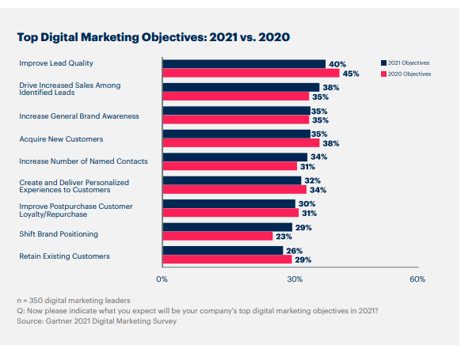
Bron: Gartner
Notes:
Op deze dia kunnen we zien wat wordt voorgesteld als doelstellingen en wat bedrijven proberen te bereiken. We kunnen ons echter afvragen of het werkelijk doelstellingen zijn, of ze voldoen aan de kenmerken die doelstellingen zouden moeten hebben (deze kwestie wordt behandeld op dia's 27 en 28).
Ongeacht het correcte gebruik van het woord doelstelling, kunnen we zien dat er een variatie is in de zorgen van bedrijven van het jaar 2020 tot 2021.

Slide 26
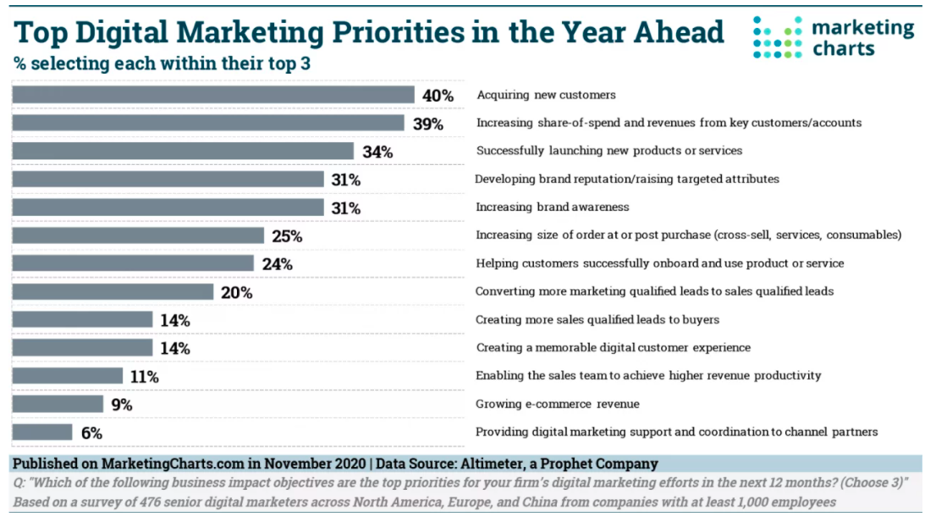
Bron: Marketingcharts
Notes:
Op deze dia kunnen we zien dat sommige van de zorgen/prioriteiten van de bedrijven verschillen qua belang vergeleken met de vorige dia.
Het is echter mogelijk om gemeenschappelijke zorgen/prioriteiten te vinden, zoals nieuwe klanten werven.
Het is niet verwonderlijk dat er verschillende resultaten zijn in gelijkaardige studies, omdat de elementen die geanalyseerd worden niet altijd dezelfde zijn, de timing van de studie kan ook verschillen, en de incidentie kan ook verschillend zijn, bijvoorbeeld de sector van activiteit kan verschillen.
Dit zijn echter altijd indicatoren die zorgvuldig gelezen en goed omkaderd moeten worden.

Slide 27
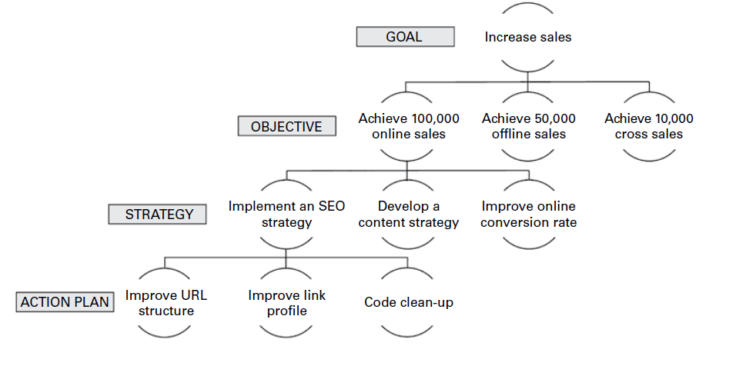
Bepaal strategische
doelstellingen
Fonte: Kingsnorth, 2016 , p. 76.
Notes:
Doelstellingen zijn antwoorden op doelen die men wil bereiken. Doelen zijn algemene bedoelingen. Een doel kan meer dan één doelstelling hebben.
Voorbeeld:
Doel: De commerciële aanwezigheid van het bedrijf op de markt vergroten.
Doelen: Het verkoopvolume met 10% verhogen in 2024; Het marktaandeel van het cosmeticagamma met 3 procentpunten verhogen in 2024; Klantenbinding met 10% bereiken in 2024.
Doelstellingen kunnen strategisch, tactisch of operationeel zijn.
Strategische marketingdoelstellingen
- Dit zijn de algemene doelstellingen die voortvloeien uit strategische marketingacties en die op lange termijn worden gedefinieerd, d.w.z. tussen twee tot vijf of meer jaar.
- Voorbeeld: het marktaandeel in het segment van elektrische auto's in 3 jaar met 5% vergroten
Tactische marketingdoelstellingen
- Dit zijn doelstellingen op intermediair niveau, bijvoorbeeld de verantwoordelijkheid van een productmanager of een brand manager, die bijdragen aan het bereiken van strategische doelstellingen.
- Voorbeeld: kies de digitale ambassadeur van het merk in het tweede kwartaal van 2020
Operationele marketingdoelstellingen
- Dit zijn de specifieke kortetermijndoelstellingen voor het uitvoeren van de dagelijkse marketingactiviteiten en verwijzen over het algemeen naar elke specifieke taak of activiteit.
- Voorbeeld: dagelijks 5 berichten plaatsen op Facebook
Voor strategische doelstellingen is het nodig om de meest geschikte strategie te bepalen en vervolgens te definiëren hoe deze zal worden geïmplementeerd.
Het ontbreken van doelstellingen leidt tot desorganisatie van het bedrijf, het wondermiddel. Laten we eens terugdenken aan de volgende dialoog tussen Alice en de Cheshire Cat (verhaal "Alice in Wonderland" van Lewis Carroll):
- Kunt u mij vertellen welke kant ik op moet om hier weg te komen?
- Dat hangt er sterk vanaf waar je heen wilt, zei de Kat.
- De plaats doet er niet echt toe - zei Alice.
- Dan maakt het niet uit welke kant je op gaat, zei de Kat.

Slide 28
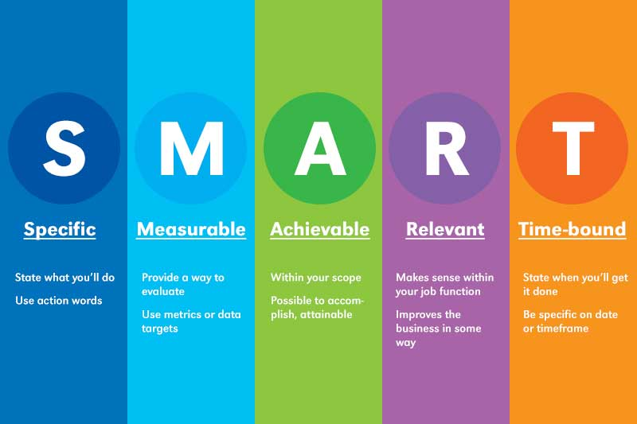
Kenmerken van de doelstellingen
Specifiek
Meetbaar
Bereikbaar
Relevant
Tijdgebonden
Notes:
De belangrijkste functie van doelstellingen is ervoor te zorgen dat iedereen in de juiste richting roeit en dat niemand werkt aan iets dat niets te maken heeft met het doel van het bedrijf. Maar om dit te kunnen doen, moeten de doelstellingen een aantal kenmerken hebben:
Specifiek: het moet duidelijk gedefinieerd zijn wat er bereikt moet worden, er mag geen dubbelzinnigheid zijn in de interpretatie. Hoe gedetailleerder het is, hoe makkelijker het te begrijpen is, wat de inspanning om het te bereiken makkelijker maakt.
Meetbaar: er moet een manier zijn om te meten of het al dan niet bereikt is.
Haalbaar: het doel moet haalbaar zijn. Het is belangrijk dat het ambitieus is, maar niet onmogelijk. Er moet rekening worden gehouden met het motiverende aspect van wie er zal werken om het doel te bereiken.
Relevant: het doel moet strategisch belangrijk zijn voor het bedrijf, het moet doorslaggevend zijn. Het heeft geen zin om doelen te stellen die niet bijdragen aan de groei van je bedrijf.
Tijdgebonden: de tijdsperiode moet worden gedefinieerd, de deadline voor het bereiken van het doel. Dit kenmerk van het doel heeft gevolgen voor de mogelijkheid dat het haalbaar is en beïnvloedt ook de prioritering van doelen.
Voorbeeld van een goed gedefinieerde doelstelling "10% van de monetaire waarde van de verkoop via de website behalen tegen het einde van het eerste semester (bevestigend, duidelijk, precies, relevant, haalbaar, realistisch en tijdgebonden)
Slecht geformuleerde doelstelling. "Verwacht meer klanten op de website" (heeft geen specifieke situatie, heeft geen gedefinieerde tijd om het te bereiken, stelt geen hoeveelheden vast en laat geen formele analyse toe).

Slide 29
Doelen, doelstellingen en statistieken
Doelen | Doelstellingen | Metriek
De commerciële aanwezigheid van het bedrijf op de markt vergroten | Het verkoopvolume met 10% verhogen tegen 2023 | Factureringswaarde in monetaire eenheden
 | Het marktaandeel van het cosmeticagamma met 3 pp verhogen tegen 2023 | Marktaandeel
 | Tegen 2023 een klantentrouw van 10% bereiken | Uitvalpercentage Behoudspercentage Aantal verwijzingen
Marketing- en commerciële kosten verlagen | De kosten van de verkoopcyclus tegen 2023 met 10% verlagen | Omrekeningskoers Kosten per Lead ROI
 | Verlaag de kosten voor verkoopbevordering met 5% tegen 2023 | Waarde van het promotionele voordeel ROI Promotie bekendmakingswaarde
Notes:
Na het definiëren van de doelstellingen, in overeenstemming met de doelen, is het ook nodig om de metriek vast te stellen waarmee we kunnen evalueren of de doelstellingen zijn bereikt.

Slide 30
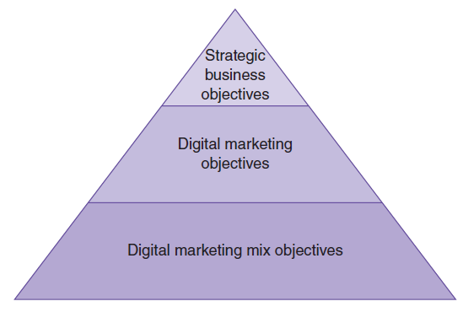
Doelstelling niveaus
Hiërarchie van doelstellingen.
Bron: Halon, 2019, p. 242.
Notes:
De doelstellingen voor digitale marketing moeten in lijn zijn met de strategische doelstellingen van het bedrijf. Op basis van de doelstellingen die zijn gedefinieerd voor digitale marketing, worden de doelstellingen voor de digitale marketingmix gedefinieerd (doelstellingen op tactisch niveau), zodat wanneer ze worden geïmplementeerd, de strategische doelstellingen worden bereikt.

Slide 31
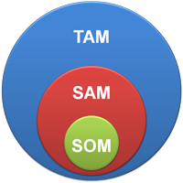
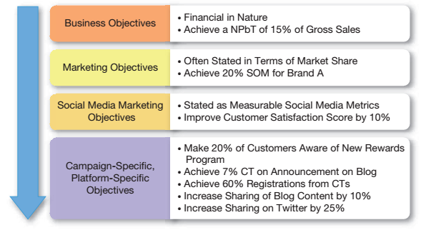
Doelstelling niveaus
Bron: Aangepast van HubSpot
TAM of Total Available Market is de totale marktvraag naar een product of dienst.
SAM of Serviceable Available Market is het segment van de TAM waarop je producten en diensten zich richten en dat binnen je geografische bereik ligt.
SOM of Serviceable Obtainable Market is het deel van SAM dat je kunt veroveren.
NPbT= Genormaliseerde winst vóór belastingen
Bron: Barker et al., 2017, p. 34.
Notes:
Naast de bedrijfsdoelstellingen, de strategische doelstellingen, de tactische doelstellingen (zoals bijvoorbeeld Social Media Marketingdoelstellingen), moeten we proberen om op dagelijkse basis activiteiten uit te voeren die in verband moeten worden gebracht met operationele doelstellingen.

Slide 32
Onderwerpen
Segmenten definiëren

Slide 33
Segmenten definiëren
Segmentatiecriteria definiëren
Gedetailleerde studie van de kenmerken van elk gevonden segment
Dimensie, kwantificering van potentieel
Behoeften
Motivaties
Consumentengedrag met speciale aandacht voor digitaal
Koop- en informatiegewoonten met speciale aandacht voor digitaal
Kies de segmenten die je wilt bereiken
Verduidelijken of de segmenten die door marketing moeten worden bewerkt dezelfde zijn als die welke door niet-digitale marketing worden bewerkt
Notes:
Het segmentatieproces omvat het kiezen van de te gebruiken segmentatiecriteria.
Meest gebruikte criteria:
Demografisch: leeftijd, geslacht, ras, etniciteit, inkomen, opleiding, beroep, gezinsgrootte, levenscyclus van het gezin, religie, sociale klasse.
Geografisch: bevolking, regio, omgeving (stedelijk, voorstedelijk, landelijk), stadsgrootte, marktdichtheid, klimaat.
Psychografisch: persoonlijke eigenschappen, motivatie, levensstijl.
Gedrag: gebruiksmomenten (speciale gelegenheid, gewone gelegenheid,...), status (occasionele gebruikers, regelmatige gebruikers, ex-gebruikers, potentiële gebruikers,...), gebruiksfrequentie (laag, gemiddeld, sterk,...), loyaliteit (geen, gemiddeld, sterk, totaal,...), koopbereidheid, houding tegenover het product (enthousiast, positief, onverschillig, negatief,...), houding tegenover nieuwe producten (experimenteel, conservatief,...), gezochte voordelen.
Na het toepassen van de criteria moeten we de gevonden segmenten bestuderen die kunnen worden bediend door digitaal, waarbij we proberen ze uitputtend te karakteriseren met betrekking tot hun omvang, kwantificering van potentieel; behoeften; motivaties; consumentengedrag, koopgewoonten die in het bijzonder worden geassocieerd met digitaal. Het is van belang dat elk segment zo homogeen mogelijk is op basis van de genoemde elementen.
Vervolgens kiezen we het segment of de segmenten die we willen bedienen via digitale marketing. Dit segment of deze segmenten kunnen verschillen van de segmenten waarmee het bedrijf werkt in offline marketing. Een reflectie over waarom de segmenten anders zijn, wat dit verschil rechtvaardigt en hoe dit tot uiting komt in de marketingmix.

Slide 34
Onderwerpen
Online klantwaardepropositie definiëren

Slide 35
Online klantwaardepropositie definiëren
De waardepropositie bestaat uit alle voordelen en beloften van het bedrijf
Het is noodzakelijk om het merk te onderscheiden van de concurrentie
Beknopt vertelt waarom een product of dienst het meest geschikt is voor een bepaalde klant
Vormt de kernboodschap die in alle marketingcommunicatieactiviteiten moet worden uitgedragen
Notes:
Het bedrijf moet een waardepropositie definiëren voor het merk, voor het product, die bestaat uit het voordeel of de voordelen die het zal kunnen bieden aan de klant. Het helpt om het merk te onderscheiden van zijn concurrenten. Deze waardepropositie wordt gecommuniceerd door de communicatiecomponent van marketing. Het moet heel goed gestructureerd zijn, want het is geen goede gewoonte om het te veranderen, het is een strategische beslissing. Uiteindelijk, als laatste redmiddel, kunnen we het veranderen, maar dan moet al het communicatiewerk opnieuw worden opgestart.

Slide 36
Online klantwaardepropositie definiëren
Een succesvol waardevoorstel moet overtuigend zijn en helpen om van een prospect een betalende klant te maken.
Hoe kan digitale marketing de waardepropositie van het bedrijf versterken?
  Welke voordelen kan het benadrukken?
  Welke voordelen kan het versterken?
  Welke nieuwe voordelen kan het creëren?
Notes:
De waardepropositie moet de klant aanmoedigen om het product/de dienst te kopen, dus het moet door de klant worden gezien als superieur aan de waardepropositie van de concurrentie. In de praktijk is het datgene wat ervoor zorgt dat de klant ons product koopt.
Om deze propositie te laten bestaan kan digitale marketing een speciale rol spelen als hefboom. We moeten dus evalueren hoe digitale marketing de voordelen kan benadrukken en/of versterken, of zelfs kan bijdragen aan het creëren van nieuwe voordelen.

Slide 37
Digitale marketingstrategie bepalen

Slide 38
Digitale marketingstrategie bepalen
Type initiatief voor digitale marketingstrategie | Gevolgen voor de marketingmix | Voorbeelden
Nieuwe klantpropositie (product en prijsstelling) | Nieuwe websitefuncties of andere online communicatie die rechtstreeks verband houden met het aanbieden van nieuwe producten of diensten die inkomsten genereren | Bank: introductie nieuw product waarvoor andere offertes nodig zijn Uitgever: invoeren van een prijsvergelijkingsdienst
Strategische initiatieven voor klantenwerving of inbound marketing | Strategische projecten om de mogelijkheden van een site te verbeteren en verschillende online marketingtechnieken te gebruiken om nieuwe klanten aan te trekken. | Marketing van inhoud Zoekmachineoptimalisatie (SEO) Pay-per-click (PPC) Affiliate marketing Aggregators
Typische focus voor de belangrijkste soorten strategische digitale marketinginitiatieven. Bron: Aangepast van Chaffey & Ellis-Chadwick,
2016, p. 181.
Notes:
In deze tabel, onderverdeeld in 5 dia's, kunnen we enkele ideeën van initiatieven bekijken die vallen onder het werven van klanten, hun conversie en hun retentie en ontwikkeling.
In deze slide richt het bedrijf zich dus op het ontwikkelen van een nieuwe propositie op basis van product en prijs. Een ander initiatief is het aantrekken van klanten via inbound marketing.

Slide 39
Digitale marketingstrategie bepalen
Type initiatief voor digitale marketingstrategie | Gevolgen voor de marketingmix | Voorbeelden
Strategische initiatieven voor klantconversie en klantervaring | Investeringen in nieuwe klanten functies ontworpen om het publiek en verhogen conversiepercentages en gemiddelde bestelwaarden. Nieuwe functionaliteit, bijv. nieuwe online winkel onderdelen; speciale functionaliteit, bijvoorbeeld real-time voorraadcontrole. Strategische initiatieven gericht op op het verbeteren van de merkbeleving. | Online shop/veilige betaling implementeren Klantbeoordelingen en beoordelingen introduceren Merchandisingmogelijkheden voor promoties op maat Interactieve hulpmiddelen om te helpen bij de productselectie Gidsen voor kopers
Typische focus voor de belangrijkste soorten strategische digitale marketinginitiatieven. Bron: Aangepast van Chaffey & Ellis-Chadwick, 2016, p. 181.
Notes:
Een van de zorgen van bedrijven is dat onbekende bezoekers kennissen worden en vervolgens klanten. Daarom is het nodig om strategieën te definiëren om dit doel te bereiken.
De ervaring van de potentiële klant/klant op elk contactmoment met het merk is belangrijk voor de verkoop. Er moeten dus strategieën worden gedefinieerd om dit doel te bereiken.

Slide 40
Digitale marketingstrategie bepalen
Type initiatief voor digitale marketingstrategie | Gevolgen voor de marketingmix | Voorbeelden
Ontwikkeling van klanten en strategische groei Initiatieven | Investeringen om de ervaring en levering van aanbiedingen aan bestaande klanten | Persoonlijke aanbevelingen en diensten voor bestaande klanten Strategie voor e-mailcontacten gericht op het klanttraject en de mate van merkbekendheid Communities, sociale media, blogs of om belangenbehartiging en herhalingsaankopen aan te moedigen
Typische focus voor de belangrijkste soorten strategische digitale marketinginitiatieven. Bron: Aangepast van Chaffey & Ellis-Chadwick,
2016, p. 181.
Notes:
De strategie kan ook betrekking hebben op het ontwikkelen van bestaande klanten, het streven naar meer verkoop door het verbeteren van de klantervaring met het merk en/of het vergroten van het product-/dienstaanbod voor klanten.

Slide 41
Digitale marketingstrategie bepalen
Type initiatief voor digitale marketingstrategie | Gevolgen voor de marketingmix | Voorbeelden
Sociale media, inhoud marketing of sociale zakelijke initiatieven | Een beperkt initiatief voor sociale media zal kijken naar hoe sociale media acquisitie kan ondersteunen, conversie en retentie. Een breder sociaal bedrijf De strategie omvat ook verbeteren van product en service | Luisteren naar sociale media Inhoud hub ontwikkelen Beoordeling aanmoedigen Influencer bereik Gemeenschappen
Typische focus voor de belangrijkste soorten strategische digitale marketinginitiatieven. Bron: Aangepast van Chaffey & Ellis-Chadwick,
2016, p. 181.
Notes:
Een andere strategische suggestie is om contentmarketing breder toe te passen op sociale media en andere kanalen om de werving, conversie en retentie van klanten te verbeteren.

Slide 42
Digitale marketingstrategie bepalen
Type initiatief voor digitale marketingstrategie | Gevolgen voor de marketingmix | Voorbeelden
De marketingmogelijkheden verbeteren door de infrastructuur van de site te verbeteren | Het gaat hierbij meestal om 'backend- of backofficefuncties' die niet zichtbaar zijn voor de gebruikers van de site, maar wel helpen bij het beheer of de implementatie van de site. beheer van de site | CRM of personalisatie Systeem voor inhoudsbeheer Prestatieverbetering - managementinformatie, webanalysesystemen inclusief systemen voor multivariate en AB-tests verbeteren Faciliteiten voor feedback van klanten verbeteren
Typische focus voor de belangrijkste soorten strategische digitale marketinginitiatieven. Bron: Aangepast van Chaffey & Ellis-Chadwick, 2016, p. 181.
Notes:
De site als spil van de strategie, investeert voortdurend in het verbeteren van de faciliteiten en infrastructuren, met name van andere platforms die gerelateerd zijn aan de site, zoals het CRM-systeem.

Slide 43
Digitale marketingstrategie bepalen
Type initiatief voor digitale marketingstrategie | Gevolgen voor de marketingmix | Voorbeelden
Middelen en bestuursstrategieën | Veranderingen in marketingmanagement door het toegenomen belang van digitale media en technologie | Procesverandering Ontwikkeling van vaardigheden Teamstructuur
Typische focus voor de belangrijkste soorten strategische digitale marketinginitiatieven. Bron: Aangepast van Chaffey & Ellis-Chadwick, 2016, p. 181.
Notes:
Tot slot wordt in dit laatste deel van de tabel benadrukt hoe belangrijk het is om te bepalen hoe het digitale aspect van marketing in de organisatie wordt geïntegreerd, namelijk in het ontwerp van de organisatiestructuur.

Slide 44
Onderwerpen
Digitale relatiemarketing

Slide 45
Digitale relatiemarketing
Onderscheid klanten door de relatie
Levenslange waarde verzilveren via digitale kanalen
Loyaliteitsprogramma's definiëren ondersteund door digitale
Technologie optimaliseren om klantrelaties te beheren
Notes:
Relatiemarketing is de naam van de strategie die het opbouwen van langdurige partnerships met klanten vereist.
Bij het opbouwen van deze relaties met klanten gaat het om het bieden van waarde en tevredenheid.
Bedrijven profiteren van herhalingsaankopen.
De kosten dalen omdat het bedienen van bestaande klanten goedkoper is dan het aantrekken van nieuwe klanten. Een klant behouden kost ongeveer ¼ van wat het zou kosten om een nieuwe klant aan te trekken; en de winstgevendheid van het behouden van een klant is meer dan 60%, terwijl de winstgevendheid van een nieuwe klant minder dan 30% is.
Internet is een zeer nuttig hulpmiddel bij het creëren van klantrelaties omdat het de mogelijkheid biedt tot interactie met klanten. Met het internet kan het bedrijf snelle diensten aanbieden aan zijn klanten en onderzoek doen naar de gewoonten van de kopers om producten aan te passen en zo de waardepropositie te verhogen en de relatie met de klant te verbeteren. Ook het creëren van loyaliteitsprogramma's kan voordeel halen uit de kenmerken van het internet.
Digitale media maken een hoge mate van interactiviteit en personalisering mogelijk (website, landingspagina e-mail, banners, mobiele marketing - sms, mms -, fax, automatische telefoongesprekken,...) wat helpt om de relatie met de klant te verbeteren.
Het is dus noodzakelijk om te beslissen hoe digitaal te gebruiken om acties te stimuleren die de relatie van het bedrijf met de klant versterken.

Slide 46
Digitale marketingmix

Slide 47
Digitale marketingmix: product
Worden alle producten die offline worden verkocht ook online verkocht?
Is er een assortiment, een lijn van producten of zijn er producten die alleen online worden verkocht?
Zijn er specifieke merken die online worden gecommercialiseerd?
Notes:
De marketingmix wordt vertaald naar het vermogen van het bedrijf om tactieken te definiëren die voldoen aan de gedefinieerde strategie. Met betrekking tot het productbeleid dat via internet beschikbaar wordt gesteld, moeten er dus enkele beslissingen worden genomen:
Zullen alle producten die offline verkocht worden ook via het internet verkocht worden? Zullen er specifieke producten zijn die alleen via internet verkrijgbaar zijn? Zijn de merken hetzelfde? Of worden er specifieke merken ontwikkeld die alleen via internet op de markt worden gebracht?
Ook met betrekking tot het productbeleid moeten andere aspecten in overweging worden genomen, zoals: verpakking, garanties, productondersteuning, aan het product verbonden diensten,...

Slide 48
Digitale marketingmix: prijs
Is de online prijs hetzelfde als de offline prijs?
Zijn kortingen en verkoopvoorwaarden online anders?
Welke betaalmethoden zijn online beschikbaar?
Notes:
Bij het prijsbeleid moeten ook verschillende beslissingen worden genomen:
Zullen de aangerekende prijzen hetzelfde zijn (offline versus online)? En binnen online (website versus mobiele app)?
Zullen de prijzen constant zijn over de dagen van de week?
Zullen bepaalde digitale marketingtechnieken worden gebruikt, zoals groepsaankopen of omgekeerde veilingen?
Zullen er op het internet andere kortingen gelden dan in het verkooppunt?
Welke betaalmiddelen zijn er beschikbaar?

Slide 49
Digitale marketingmix: distributie
Rol van de site
Sociale handel
Sociaal winkelen
Rol van markten
Notes:
Het internet biedt een kanaal voor de marketing van producten/diensten. Maar zelfs binnen het internet kan deze marketing verschillende modellen aannemen: via de website, via social commerce of via social shopping.
Social commerce verschilt van e-commerce, die plaatsvindt in de digitale winkel van een bedrijf, een branded app of op een marktplaats. Het is de e-commerce die wordt ondersteund door sociale mediamarketing en kan worden gecategoriseerd in evaluaties en beoordelingen, aanbevelingen en referenties, blogs, sociale netwerken, communities, forums, aggregators van content, prijsvergelijkers, participatieve handel, social cashback en social shopping.
Social shopping stelt gebruikers in staat om direct je producten te kopen op sociale platforms zoals Instagram en Facebook. Dit gebeurt via gespecialiseerde posts met links naar productpagina's. Sommige platforms maken het mogelijk om winkelpagina's op te zetten die toegang geven tot alle e-commerce tools die nodig zijn om op het platform te verkopen, inclusief betaling.
Deze beslissingen kunnen worden bepaald door de markt waarin het bedrijf actief is en de rol die het in die markt wil spelen (bijvoorbeeld leider, volger van de leider, imitator van de leider, innovator, ...).

Slide 50
Digitale marketingmix: communicatie
Reclame
Verkoopbevorderende acties
PR
Sociaal verkopen
Directe marketing
Affiliate marketing
Notes:
De communicatie van digitale marketing heeft verschillende aspecten die vergelijkbaar zijn met offline marketing, en verschilt voornamelijk door specifieke kanalen. Zo heeft het bedrijf middelen tot zijn beschikking zoals de website, blog, e-mail, sociale netwerken, sites van derden, platforms zoals Google.
Via deze kanalen kan het bedrijf:
- reclame (bijvoorbeeld op sociale netwerken om reclame te maken voor een nieuw product);
- verkoopacties (bijvoorbeeld kortingsbonnen versturen via e-mail);
- PR-acties (bijvoorbeeld een webinar waarin het bedrijf de sponsoring van een dier uit de dierentuin presenteert);
- social selling-acties (bijv. prospects proberen te werven via het sociale netwerk LinkedIn);
- direct marketing (bijvoorbeeld het versturen van een catalogus via e-mail);
- affiliate marketing (bijvoorbeeld de website van een beroemde sportcommentator gebruiken om de sportproducten van het bedrijf te promoten).
Met dit in gedachten is het noodzakelijk om te definiëren hoe het bedrijf de communicatiemix zal stimuleren en hoe het deze zal integreren in de verschillende digitale kanalen).

Slide 51
Digitale marketingmix: mensen
Het profiel bepalen van mensen die digitale marketing ondersteunen
Evaluatie van de betrokkenheid van mensen bij de verschillende digitale kanalen
De bijdrage van mensen in de verkooptrechter
De rol van mensen in merkhumanisering
Notes:
Het doel is om beslissingen te nemen over de tussenkomst van mensen in digitale marketing, namelijk bepalen welke competenties en vaardigheden ze moeten hebben, hoe ze zullen tussenkomen in de verschillende digitale kanalen, welke bijdrage ze zullen leveren aan een positieve evolutie van de klant doorheen de sales funnel en hoe ze zullen bijdragen aan het menselijker maken van het merk, hen dichter bij de klanten brengen, bijdragen aan een H2H-connectie zonder de automatisering van processen in gevaar te brengen die de tijd optimaliseren en bijdragen aan het verbeteren van de consumentenervaring.

Slide 52
Digitale marketingmix: processen
Bepaling van processen voor het 360º klantbeeld
Mate van procesautomatisering
De rol van digitale kanalen in de processen
Digitale hulpmiddelen die nodig zijn voor de processen
Processen die in de waardeketen bestaan

Slide 53
Digitale marketingmix: fysieke bewijzen
Merkontwerp
Mate van integratie van getuigenissen via digitale
Rol van video en beeld
Standaardisatie van de ervaring in de verschillende digitale kanalen
Notes:
De belangrijkste rol van fysiek bewijs is om vertrouwen over te brengen aan de klant. Daarom moeten we digitaal gebruiken om ander fysiek bewijs dat al door offline marketing wordt gebruikt, te introduceren of te versterken.
Er wordt dus verwacht dat er aandacht zal worden besteed aan een ontwerp voor het merk dat transversaal is voor alle digitale en niet-digitale kanalen.
Het is noodzakelijk om strategisch te bepalen hoe de verschillende bronnen van getuigenissen (klanten, medewerkers, leveranciers,?) in de verschillende digitale media zullen worden verbeterd.
Hoe video en beeld zullen worden gebruikt om het vertrouwen te versterken en welke rol speelt contentmarketing?
Strategische richtlijnen definiëren om een uniforme omnichannelervaring te garanderen.

Slide 54
Onderwerpen
Ervaring met digitale marketing

Slide 55
Ervaring met digitale marketing
Definiëren hoe digitale marketing de klantervaring kan verbeteren via fysieke of digitale contactpunten
Gebruik de customer journey map om de klantervaring weer te geven
Notes:
De klant ziet het bedrijf als uniek, ongeacht de manier waarop hij ermee interageert. Daarom is het noodzakelijk om de hele ervaring te integreren, met speciale aandacht voor hoe digitale marketing kan bijdragen aan het verbeteren van de ervaring die de klant heeft op elk moment dat hij in contact komt met het merk, ongeacht de vorm van contact. De grafische weergave van het klanttraject kan helpen om beslissingen te nemen over wat te communiceren, wat te stimuleren en welke acties te ondernemen om de klantervaring tijdens het hele proces te verbeteren.

Slide 56
Onderwerpen
Meten en controleren

Slide 57
Meten en controleren
Definieer wat er gecontroleerd wordt
Definieer welke meetgegevens worden gebruikt
Verantwoordelijkheden definiëren
Notes:
Strategische marketingplanning veronderstelt een externe en interne analyse vanuit marketingperspectief, een definitie van de marketingstrategie en de implementatie ervan.
Maar het proces is dynamisch, er moet worden gecontroleerd of er veranderingen zijn in de omstandigheden van de strategiedefinitie, of de implementatie verloopt zoals gepland en of de doelstellingen worden gehaald. Het bedrijf moet de aspecten die het relevant acht evalueren op basis van gedefinieerde maatstaven. Om dit proces mogelijk te maken, is het ook nodig om in het strategisch plan voor digitale marketing te definiëren wie verantwoordelijk is voor het hele evaluatieproces.
De klantreis kan een goed uitgangspunt zijn om te bepalen welke momenten moeten worden gecontroleerd en wat moet worden gecontroleerd. Meer informatie over de klantreis vindt u in de volgende submodule (Digitale tactiek en werking).

Slide 58
Beoordeling
Kies een merk en houd rekening met het ontwikkelingsproces van de digitale marketingstrategie om het merk in de verschillende items in te kaderen.
Notes:
Deze activiteit moet in groepjes gedaan worden, deels in de klas en deels buiten de klas. Geschatte tijd: 3 uur in de klas en 9 uur buiten de klas.
Van studenten wordt verwacht dat ze het digitale strategische marketingplanningsmodel op dia 12 gebruiken voor hun gekozen merk.
Er wordt voorgesteld dat de student begint met het analyseren van de digitale aanwezigheid van het merk, door te proberen de website, de e-mailing (er wordt voorgesteld dat de student zich abonneert op de nieuwsbrief om de frequentie, de inhoud, ... te zien), de aanwezigheid op sociale netwerken (controleren welke netwerken worden gebruikt, de frequentie, de boodschap, ...) en de advertenties van het merk te analyseren. Het ideale is dus om te proberen te reageren op wat werd vermeld in de aantekeningen op dia 15 en volgende.
Resultaten classificatie:
Mislukt: er is geen beschrijving in alle items van het model, of de beschrijving is erg overbodig in de meeste items.
Middelmatig: de beschrijving is niet duidelijk genoeg voor alle onderdelen van het model.
Uitstekend: alle onderdelen van het model zijn goed beschreven.

Slide 59
Digitale strategie wereldwijd overzicht
Notes:
Zullen alle producten die offline verkocht worden ook via het internet verkocht worden? Zullen er specifieke producten zijn die alleen via internet verkrijgbaar zijn? Zullen de merken dezelfde zijn? Of zullen er specifieke merken worden ontwikkeld om alleen via het internet te worden verkocht?
Met betrekking tot het productbeleid moeten ook andere aspecten in overweging worden genomen, zoals: verpakking, garanties, productassistentie, aan het product verbonden diensten,...

Slide 60
Digitale strategie wereldwijd overzicht
Het Canvas-model wordt gebruikt om strategische planning uit te voeren op basis van marketingprincipes
Het Canvas-model maakt het mogelijk om de rol van digitale marketing in de strategische conceptualisering van het bedrijf te definiëren.
Het Canvas-model synthetiseert een reeks gerelateerde digitale elementen, waarbij deze relaties het bedrijf in staat stellen om de logica uit te drukken van hoe digitale marketing het bedrijf in staat stelt om geld te verdienen
Notes:
Het Canvas-model werd gecreëerd door Osterwalder en Pigneur en wordt gebruikt voor strategische planning op basis van marketingprincipes.
Een van de kenmerken ervan, die heeft bijgedragen aan de acceptatie en het succes ervan, is dat het op één vel papier moet worden ingevuld, wat een gerichte kijk op het bedrijf vanuit marketingperspectief mogelijk maakt. In de praktijk is het een visuele kaart die negen in te vullen blokken bevat.
Hiermee kunnen (nieuwe of bestaande) bedrijfsmodellen worden geschetst of ontwikkeld en vanuit het perspectief dat we in deze module behandelen, kan het worden gebruikt om de digitale marketingstrategie synthetisch weer te geven op basis van de negen blokken die door de auteurs van het model zijn gedefinieerd.

Slide 61
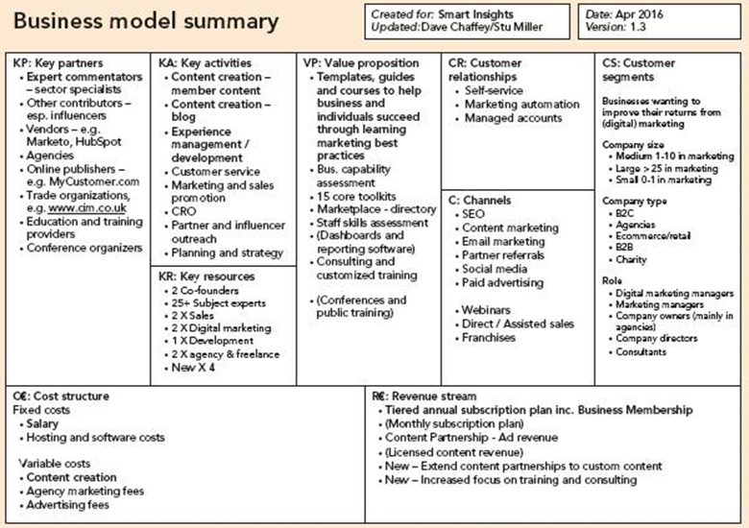
De rol van digitale marketing
in de strategische conceptualisatie van het bedrijf
Bron: www.smartinsights.com
Notes:
Alvorens het Canvas-model te karakteriseren, een korte benadering van het concept businessmodel. Aan de hand van de definitie van de auteurs Osterwalder en Pigneur kan worden gezegd dat "een businessmodel de rationale beschrijft van hoe een organisatie waarde creëert, levert en vastlegt".
Om de negen blokken te helpen invullen, kan een reeks vragen worden gebruikt waarvan de antwoorden de definitie van het bedrijf vergemakkelijken en, wanneer ze worden beantwoord vanuit het perspectief van digitale aanwezigheid, bijdragen aan het begrijpen van de rol van digitale marketing in de strategische conceptualisering van het bedrijf.
Om te beginnen met het invullen van het Canvas-model, is het een goede gewoonte om eerst te bepalen welk segment of welke segmenten je wilt bedienen, gevolgd door het blok met de waardepropositie.
Aspecten om over na te denken in de verschillende blokken:
Segmenten
Voor wie gaan we waarde creëren?
Wie zijn onze belangrijkste klanten?
Hebben deze klanten gemeenschappelijke behoeften?
Worden deze klanten op dezelfde manier bereikt?
Klantengroepen zijn anders wanneer:
- Behoeften vereisen en rechtvaardigen ander aanbod
- Distributiekanalen zijn verschillend
- Ze vereisen verschillende relaties met klanten
- Verschillende winstgevendheid genereren
- Klanten accepteren te betalen voor verschillende aanbiedingen
De grens van segmentatie is de omvang van de markt, die mogelijk niet voldoende is om het bedrijf levensvatbaar te maken, zelfs niet tijdelijk.
Waarde Voorstel
Welk waardevoorstel leveren we aan elk klantsegment?
Wat zijn de klantproblemen die het bedrijf helpt oplossen?
Welke producten en diensten zullen we aan elk klantsegment aanbieden?
Aan welke behoeften van klanten zullen we voldoen?
Bronnen van waardecreatie voor de klant:
- Nieuwigheid (bevrediging van nieuwe behoeften, vaak zonder gebruik van technologie)
- Prestaties (producten/diensten met betere prestaties)
- Aanpassing (aanpassen aan specifieke behoeften)
- Ontwerp (mode-industrie)
- Merk (reputatie en bekendheid geeft sociale status)
- Prijs (gratis of laag)
- Kostenbesparing voor het bedrijf (cloud computing)
- Toegankelijkheid (producten toegankelijk maken voor velen die slechts enkelen zouden willen. Voorbeeld: goedkope vliegreizen)
- Gemak/ gebruiksgemak (Nespresso)
Communicatiekanalen
Wat is de beste manier om met klanten te communiceren?
Wat is het beste kanaal om de gewenste boodschap over te brengen?
Hoe integreer je online en offline communicatie?
Distributie-/verkoopkanalen worden gebruikt om:
- Klanten op de hoogte brengen van het bestaan van producten/diensten;
- Ondersteuning na verkoop bieden
- Helpen bij de evaluatie van het waardevoorstel
- Het waardevoorstel leveren
- Specifieke producten en diensten aanbieden
Vragen waarmee rekening moet worden gehouden bij het ontwerpen van kanalen:
- Via welke kanalen wordt het klantsegment bereikt?
- Hoe worden ze vandaag bereikt?
- Hoe zijn de kanalen met elkaar verbonden?
- Welk kanaal werkt het best?
- Welk kanaal biedt de beste waar voor je geld?
- Hoe passen de kanalen in de routines van de klanten?
Soorten kanalen
- Eigen kanalen (verkoopapparaat; online; eigen winkels;...)
- Indirecte kanalen (partnerwinkels (franchise); groothandelaars; detailhandelaars;....)
Relaties met klanten
Wat voor soort relatie verwacht het klantsegment van het bedrijf?
Welke relaties zijn er al gelegd?
Hoe verhouden deze relaties zich tot andere aspecten van het bedrijf?
Hoeveel kosten bestaande relaties? (bijv. persoonlijke hulp)
Inkomstenstroom
Voor welke waarde is het klantsegment bereid te betalen?
Waar betalen ze op dit moment voor?
Hoe betaalt het klantsegment vandaag?
Hoe zouden ze het liefst betalen?
Wat is de bijdrage van elke inkomstenstroom aan de totale inkomsten?
Soorten inkomsten: verkoop van activa; gebruiksvergoeding; abonnementsvergoeding; huren/leasen; licenties
Prijsmechanismen:
- Vaste prijzen (prijslijst; functie productkenmerken en -eigenschappen; functie marktsegment (type en kenmerken); volumefunctie (gekochte hoeveelheid))
- Variabele prijzen afhankelijk van de markt (onderhandeling; opbrengstbeheer (hotelbezettingsgraad, vliegtuigstoelen, enz.); realtime markt (vraag en aanbod - beurs); veiling (prijs resulteert uit concurrerend bieden))
Belangrijkste middelen: de belangrijkste middelen om het bedrijfsmodel te laten werken
Categorieën hulpbronnen: fysiek, intellectueel (patenten, merken, rechten...), menselijk, financieel
Welke belangrijke middelen heeft het waardevoorstel nodig?
Hoe zit het met afleverkanalen?
Hoe zit het met de relaties?
Hoe zit het met de inkomstenbronnen?
Soorten belangrijke bronnen:
- Fysiek (productiefaciliteiten, gebouwen, voertuigen, machines, verkooppuntsystemen en distributienetwerken)
- Intellectueel (merken, patenten, auteursrechten, klantendatabases)
- Menselijk (mensen die in het bedrijf werken)
- Financieel (financiële middelen, bankgaranties, enz.)
Veel van de middelen kunnen eigendom zijn van het bedrijf zelf, gehuurd worden of afkomstig zijn van belangrijke partners
Kernactiviteiten: activiteiten die essentieel zijn voor het goed functioneren van het bedrijfsmodel.
Welke kernactiviteiten vereist het waardevoorstel?
Wat zijn de belangrijkste activiteiten voor de distributiekanalen?
Welke sleutelactiviteiten zijn nodig voor klantrelaties?
Welke belangrijke activiteiten zijn nodig voor inkomstenbronnen?
Sleutelpartners: netwerk van leveranciers en partners die ervoor zorgen dat het bedrijfsmodel werkt (als aanvulling op of alternatief voor sleutelactiviteiten)
Wie zijn onze belangrijkste partners?
Wie zijn onze belangrijkste leveranciers?
Welke belangrijke hulpbronnen kan het bedrijf verkrijgen via belangrijke partners?
Welke belangrijke activiteiten voeren de belangrijkste partners uit?
Samenwerkingsverbanden zijn belangrijk om zaken te optimaliseren en schaalvoordelen te behalen, risico's en onzekerheden te verminderen, middelen en activiteiten te verwerven
Partnerschappen kunnen dat zijn:
- Strategische allianties tussen niet-concurrenten
- Samenwerking/partnerschappen tussen concurrenten
- Joint ventures voor de ontwikkeling van nieuwe bedrijven
- Relaties tussen inkopers en leveranciers om een regelmatige en betrouwbare levering van middelen of activiteiten te garanderen
Kostenstructuur
Wat zijn de belangrijkste kosten van het bedrijfsmodel?
Wat zijn de duurste belangrijke bronnen?
Wat zijn de duurste kernactiviteiten? (Is het bedrijf bijvoorbeeld meer waardegedreven of meer kostengedreven?)
Verdeling vaste kosten/variabele kosten?
Rol van schaalvoordelen?
Zodra je het Canvas-model hebt ingevuld, moet je er rekening mee houden dat elke verandering in een van de blokken gevolgen heeft voor een ander blok of andere blokken. Bijvoorbeeld, een verandering in de distributiekanalen van een product (laten we ons voorstellen dat het bedrijf producten begint te verkopen via social shopping), kan het bedrijf dwingen om nieuwe kernactiviteiten te ontwikkelen, wat op zijn beurt de aanwezigheid van nieuwe belangrijke middelen vereist en ook een verandering in de kostenstructuur.
De afbeelding op de dia is een voorbeeld van de toepassing van het Business Model Canvas.

Slide 62
Beoordeling
Werk met hetzelfde merk als in de vorige activiteit het Business Model Canvas uit vanuit het perspectief van digitale marketing.
Notes:
Deze activiteit moet individueel worden gedaan.
Maximale duur: 2 uur.
Resultaten classificatie:
Mislukt: er is geen beschrijving in alle items van het Canvas-model, of de beschrijving is erg overbodig in de meeste items.
Middelmatig: de beschrijving is niet duidelijk genoeg voor alle onderdelen van het Canvas-model.
Uitstekend: alle onderdelen van Canvas zijn goed beschreven.

Slide 63
Bibliografie

Slide 64
Bibliografie
Barker, M. S., Barker, D. I., Bormann, N. F., Roberts, M. L., & Zahay, D. (2017). Social Media Marketing: a Strategic Approach (2nd ed.). Cengage Leren
Chaffey, D., & Ellis-Chadwick, F. (2022). Digitale marketing: strategie, implementatie en praktijk (8th ed). Pearson Education Limited.
Chaffey, D., & Smith, PR (2017). Digital Marketing Excellence (5th ed.). Routledge.
Hanlon, A. (2019). Digitale marketing: strategische planning & integratie. Sage.
Kingsnorth, S. (2016). Digitale marketingstrategie Een geïntegreerde benadering van online marketing. KoganPage.
Kotler, P., & Andreasen, A. R. (1987). Strategische marketing voor non-profitorganisaties (3rd ed.). Prentice-Hall.
Osterwalder, A., & Pigneur, Y. (2010). Business Model Generatie. John Wiley & Sons, Inc.

Slide 65
Het DEMS-materiaal is gericht op het verbeteren van digitale marketingvaardigheden in het hoger onderwijs en speelt in op de behoeften in het bedrijfsleven en organisaties. U hebt toegang tot uitgebreide diasets met klassikale activiteiten en opdrachten, evenals gedetailleerde gebruikersinstructies voor docenten. U bent vrij om het beschikbare materiaal geheel of gedeeltelijk te gebruiken.
Het materiaal bevat inhoud en cijfers die van het internet zijn gehaald en is dus onderhevig aan wijzigingen. De bronnen zijn bekendgemaakt volgens de regels van fair use. Het materiaal kan in zijn geheel worden bekeken en gedownload op www.dems.pro. Al het materiaal is geproduceerd voor open gebruik en medegefinancierd door Erasmus +.

